Slide 1
一、面向对象
第一部分：面向对象的实现过程
（1）什么是对象？
对象是一个整体，对外提供一些操作，一切具有本质特征和行为的物质（一切具有属性和方法的事物）
对象两个特性：属性和行为(方法)
本质特征： 描述物体 静态的信息
行为： 描述物体 动态的特征
例如汽车对象：
汽车的本质特征： 颜色、出产厂家 、价格
汽车的行为： 启动 停止 在高速路上行走

Slide 2
（2）什么是面向对象？
面向对象（Object Oriented Programming简称OOP）
面向对象是一种编程思想，使用对象时只关注对象提供的功能，不关注其内部细节
面向对象和面向过程区别：
面向对象 ：体现的是生活逻辑
面向过程 ：体现的是数学逻辑
实例一：一个高速公路 长 1000米，速度是 30米/s,问走完这条路需要多长时间？
面向过程 ： 时间 = 1000/30 体现的是数学逻辑
面向对象：高速公路：有一个长度属性（hignway.length=1000）
汽车：有一个速度属性（car.speed=30）
计算时间的方法

Slide 3
实例二：盖房子
面向过程：备料 打地基 砌砖 封顶 装修 ------亲力亲为
面向对象：准备好原材料后交给包工队，等一定日期验收成功即可
实例三 、开公司
面向过程：选择地方、项目计划、项目开发、验收、销售 ---亲力亲为
面向对象：成立人力资源部：招聘一些员工
成立研发部 ： 招聘一些员工 （对象）
成立测试管理： . .....
成立销售部门： .........
成立财务部 ： ....

Slide 4
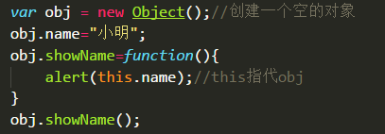
（3）如何实现面向对象？
第一步：分析对象的组成
方法--函数： 过程、动态的 方法属于函数 函数包含方法
属性--变量： 状态、静态的
第二步：创建对象
构造函数法创建：var obj = new Object();
字面量法创建：var obj = {};
第三步：为对象添加属性和方法

Slide 5
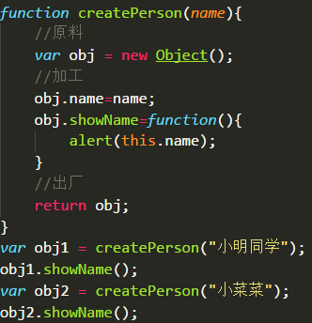
问题：如果要创建多个对象，如何提高代码的复用性？
解决：将重复代码封装成函数
思考:咱们创建出来的对象跟系统自带对象有什么不同？
var obj1 = createPerson("小明同学");
var arr = new Array();
这在面向对象中叫做工厂模式

Slide 6
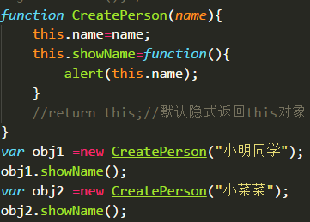
第四步：将工厂模式修改为系统创建对象的形式
①首字母大写
②使用new关键字调用函数，创建对象
说明：使用new关键字调用的函数称之为构造函数
new关键字的作用：
①在函数内部创建this对象
②this指向new构造函数创建出来的对象
③构造函数隐式的返回this对象
④让实例的__proto__属性指向构造函数的原型(prototype)对象

Slide 7
工厂模式的优点：解决了创建相同对象需要写重复代码的问题
思考？
alert(obj1.showName) //?
alert(obj2.showName) //?
alert(obj1.showName == obj2.showName) //?
工厂模式的缺点：
相同的方法存在多份，浪费内存，性能不好

Slide 8
第五步：原型（prototype）
（1）概念
创建的每个构造函数都有一个prototype属性(就是原型)
（2）原型的写法
prototype要写在构造函数的下面
（3）利用原型改写工厂模式
原则：相同的属性和方法可以加载在原型上
（3）优点：
prototype中的属性和方法在实例化的时候 是通过引用的方法来调用的 所以所有的方法 都不会被重复创建可以共享一个地址
（4）缺点：无法传参数，所以创建的所有实例都是一个属性值

Slide 9
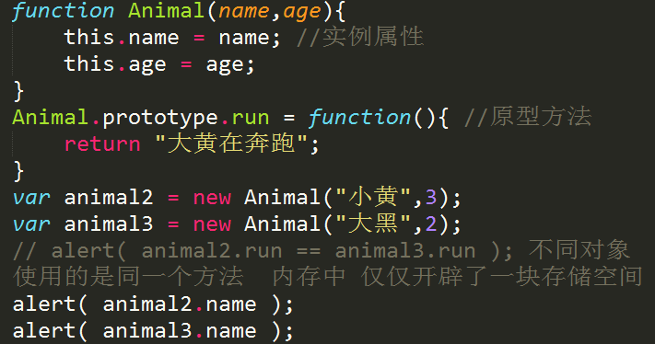
总结：面向对象的实现方法
混合写法
属性写在构造函数里 （可以传参数），成为 实例属性
方法写原型上（共用一块内存）， 成为 原型方法

Slide 10
课堂练习
（1）利用面向对象编写选项卡
（2）利用面向对象编写放大镜

